Slide 1

Buscar nuevos puestos de trabajo
Las búsquedas de imágenes de "job application" (solicitud de empleo) han crecido en todo el mundo en más de un 100 % en comparación con el año pasado.
Estas son algunas de las búsquedas principales:
"cover letter for job application" (carta de presentación para solicitud de empleo), "sample cover letter for job application" (ejemplo de carta de presentación para solicitud de empleo), "resume for job application" (currículum para solicitud de empleo) y "resume sample for job application" (ejemplo de currículum para solicitud de empleo)
Las búsquedas de "work life balance" (equilibrio entre la vida profesional y la personal) han crecido en todo el mundo en más de un 40 % en comparación con el año pasado.
Estas son algunas de las búsquedas principales:
"work life balance" (equilibrio entre la vida profesional y la personal), "work life balance meaning" (significado del equilibrio entre la vida profesional y la personal), "what is work life balance" (qué es el equilibrio entre la vida profesional y la personal) y "work life balance definition" (definición del equilibrio entre la vida profesional y la personal)
Las búsquedas de "follow up email after interview" (correo de seguimiento tras entrevista de trabajo) han crecido en todo el mundo en más de un 100 % en comparación con el año pasado.
Estas son algunas de las búsquedas principales:
"follow up email after interview" (correo de seguimiento tras entrevista de trabajo), "follow up email after interview status" (estado del correo de seguimiento tras entrevista de trabajo), "short and sweet follow up email after interview" (correo de seguimiento corto y amable tras entrevista de trabajo) y "second follow up email after interview" (segundo correo de seguimiento tras entrevista de trabajo)
Las búsquedas de "how to write resignation letter" (cómo escribir una carta de dimisión) han crecido en todo el mundo en más de un 60 % en comparación con el año pasado.
Estas son algunas de las búsquedas principales:
"how to write a resignation letter" (cómo escribir una carta de dimisión), "professional how to write a resignation letter" (cómo escribir una carta de dimisión profesional) y "how to write a resignation letter uk" (cómo escribir una carta de dimisión en el Reino Unido)
Datos globales de Google en inglés, del 27 de abril al 25 de junio del 2021 en comparación con el mismo periodo del 2020.

Slide 2
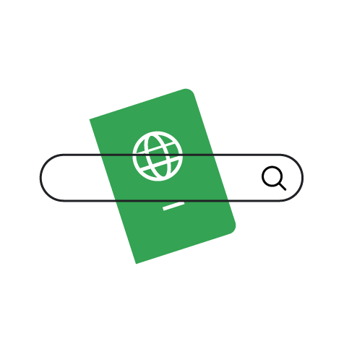
Viajar al extranjero
Las búsquedas de "passport application" (solicitud de pasaporte) han crecido en todo el mundo más de un 100 % en comparación con el año pasado.
Estas son algunas de las búsquedas principales:
"passport application status" (estado de la solicitud de pasaporte), "passport application online" (solicitud de pasaporte por Internet) y "online passport application" (solicitud de pasaporte online)
Las búsquedas de "need passport" (necesito pasaporte) han crecido en todo el mundo en más de un 200 % en comparación con el año pasado.
Estas son algunas de las búsquedas principales:
"do you need a passport to go to hawaii" (¿se necesita pasaporte para ir a Hawái?), "do you need a passport to go to the bahamas" (¿se necesita pasaporte para ir a Las Bahamas?) y "do i need a passport to go to puerto rico" (¿se necesita pasaporte para ir a Puerto Rico?)
Las búsquedas de "visa requirements for" (requisitos de visado para) han crecido en todo el mundo en más de un 80 % en comparación con el año pasado.
Estas son algunas de las búsquedas principales:
"visa requirements for indian citizens" (requisitos de visado para ciudadanos indios), "visa requirements for canadian citizens" (requisitos de visado para ciudadanos canadienses) y "turkey visit visa requirements for pakistan 2021" (requisitos del visado de visita a turquía para pakistán 2021)
Las búsquedas de "for international travel" (para viajes internacionales) han crecido en todo el mundo en más de un 1000 % en comparación con el año pasado.
Estas son algunas de las búsquedas principales:
"which vaccine is approved for international travel" (qué vacuna está aprobada para los viajes internacionales?), "when will canada open borders for international travel" (¿cuándo abrirá Canadá las fronteras para los viajes internacionales?), y "will covid vaccine be mandatory for international travel" (¿será obligatoria la vacuna del COVID para los viajes internacionales?)
Datos globales de Google en inglés, del 27 de abril al 25 de junio del 2021 en comparación con el mismo periodo del 2020.

Slide 3
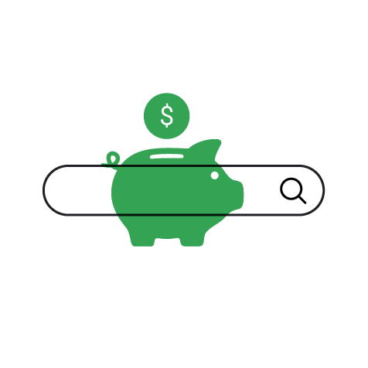
Ahorro
Las búsquedas de "loans for students" (préstamos para estudiantes) han crecido en todo el mundo en más de un 900 % en comparación con el año pasado.
Estas son algunas de las búsquedas principales:
"loans for students" (préstamos para estudiantes), "personal loans for students" (préstamos personales para estudiantes), "loans for students uk" (préstamos para estudiantes en el Reino Unido) y "personal loans for students with no income" (préstamos personales para estudiantes sin ingresos)
Las búsquedas de "no fees" (sin comisiones) han crecido en todo el mundo en más de un 90 % en comparación con el año pasado.
Estas son algunas de las búsquedas principales:
"banks with no fees" (bancos sin comisiones), "reloadable prepaid cards with no fees" (tarjetas de prepago recargables sin comisiones), "prepaid cards with no fees" (tarjetas de prepago sin comisiones) y "prepaid debit cards with no fees" (tarjetas de débito de prepago sin comisiones)
Las búsquedas de "second hand stores" (tiendas de segunda mano) han crecido en todo el mundo en más de un 300 % en comparación con el año pasado.
Estas son algunas de las búsquedas principales: "second hand stores" (tiendas de segunda mano), "second hand stores near me" (tiendas de segunda mano cerca de mí), "online second hand stores" (tiendas de segunda mano online) y "second hand stores calgary" (tiendas de segunda mano en Calgary)
Las búsquedas de "buy now pay later apps" (aplicaciones de compra ahora y paga después) han crecido en todo el mundo en más de un 200 % en comparación con el año pasado.
Estas son algunas de las búsquedas principales:
"buy now pay later apps india" (aplicaciones de compra ahora y paga después en la India), "buy now pay later apps australia" (aplicaciones de compra ahora y paga después en Australia), "buy now pay later apps uk" (aplicaciones de compra ahora y paga después en el Reino Unido) y "buy now pay later apps no credit check" (aplicaciones de compra ahora y paga después sin verificación de crédito)
Datos globales de Google en inglés, del 27 de abril al 25 de junio del 2021 en comparación con el mismo periodo del 2020.

Slide 4

Mejorar el mundo
Las búsquedas de "sustainability" (sostenibilidad) han crecido en todo el mundo en más de un 30 % en comparación con el año pasado.
Estas son algunas de las búsquedas principales:
"sustainability meaning" (significado de sostenibilidad), "what is sustainability" (¿qué es la sostenibilidad?), "environmental sustainability" (sostenibilidad medioambiental) y "sustainability definition" (definición de sostenibilidad)
Las búsquedas de "volunteer opportunities near" (oportunidades de voluntariado cerca de mí) han crecido en todo el mundo en más de un 200 % en comparación con el año pasado.
Estas son algunas de las búsquedas principales:
"animal volunteer opportunities near me" (oportunidades de voluntariado con animales cerca de mí), "teen volunteer opportunities near me" (oportunidades de voluntariado para adolescentes cerca de mí), "youth volunteer opportunities near me" (oportunidades de voluntariado juvenil cerca de mí) y "healthcare volunteer opportunities near me" (oportunidades de voluntariado en el sector sanitario cerca de mí)
Las búsquedas de "charity shops" (tiendas de caridad) han crecido en todo el mundo en más de un 90 % en comparación con el año pasado.
Estas son algunas de las búsquedas principales:
"charity shops near me" (tiendas de caridad cerca de mí), "furniture charity shops near me" (tiendas de caridad que vendan muebles cerca de mí), "are charity shops taking donations" (¿las tiendas de caridad aceptan donaciones?) y "charity shops online" (tiendas de caridad online)
Las búsquedas de imágenes de "environment" (medioambiente) han crecido en todo el mundo en más de un 70 % en comparación con el año pasado.
Estas son algunas de las búsquedas principales:
"environment day" (día del medioambiente), "world environment day" (día mundial del medioambiente), "save environment drawing" (dibujo sobre cuidar el medioambiente), "environment day poster" (póster del día del medioambiente) y "environment" (medioambiente)
Datos globales de Google en inglés, del 27 de abril al 25 de junio del 2021 en comparación con el mismo periodo del 2020.

